Slide 1
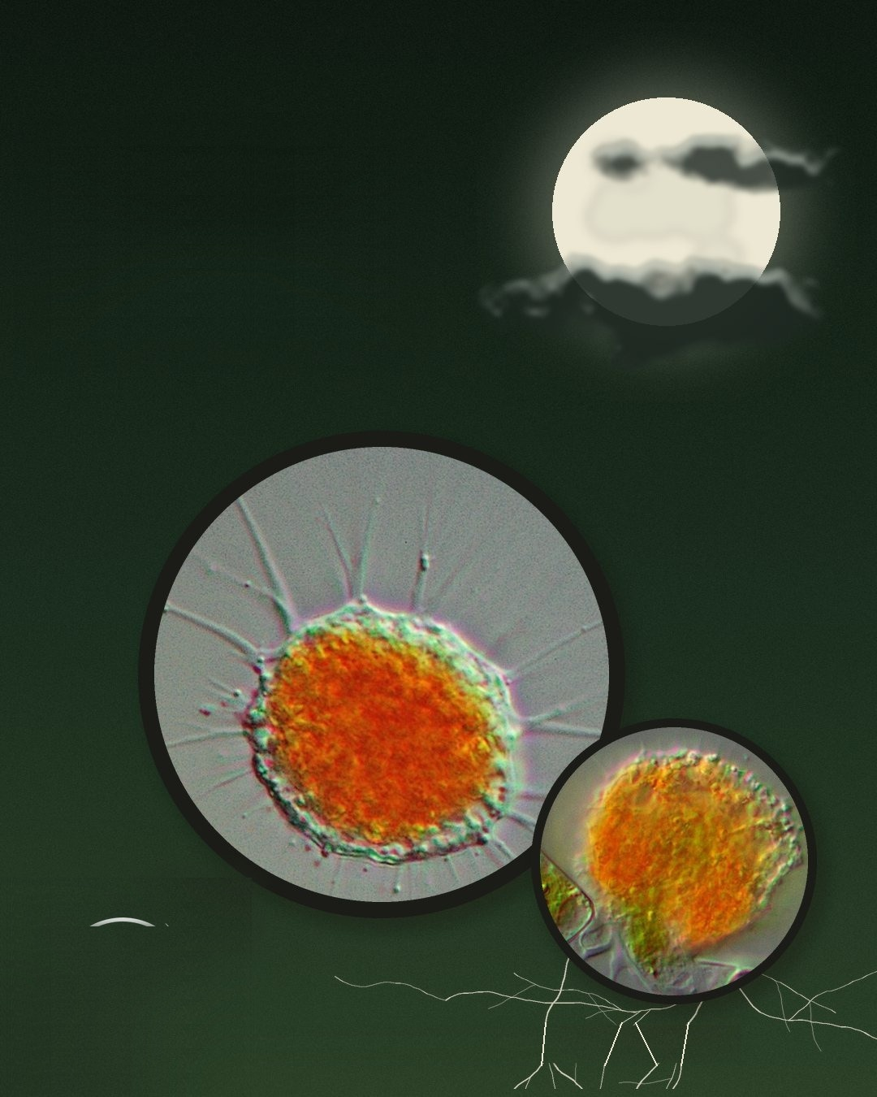

Vampire
amoeba.

